Slide 1
ФИГУРЫ
вокруг нас
Обучающая презентация для детей дошкольного возраста

Slide 2
Мы встречаем их везде –
На земле и на воде,
В небесах и под землей.
Нам они нужны с тобой!
Будем их мы называть,
В окружении искать.
Треугольник, круг, квадрат,
Тем фигурам каждый рад.
Различить их с вами сможем.
Мы без них никак не можем.

Slide 3
КРУГ
Круглый круг похож на мячик, Он по небу солнцем скачет. Круглый словно диск луны, Как бабулины блины, Как тарелка, как венок, Как весёлый колобок, Как колёса, как колечки, Как пирог из тёплой печки!

Slide 4
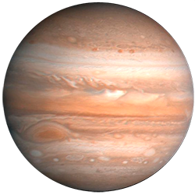
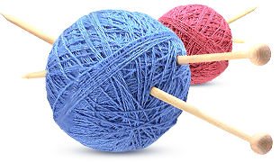
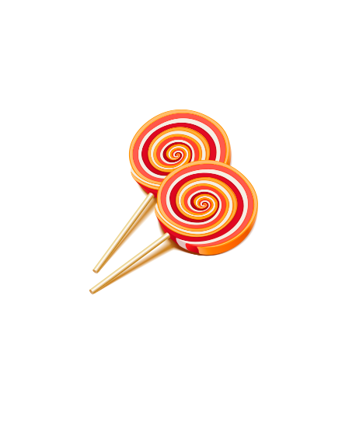
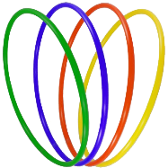
ЧТО БЫВАЕТ КРУГЛЫМ?

Slide 5
ТРЕУГОЛЬНИК
Треугольный треугольник Угловатый своевольник. Он похож на крышу дома И на шапочку у гнома. И на острый кончик стрелки, И на ушки рыжей белки. Угловатый очень с виду Он похож на пирамиду!

Slide 6
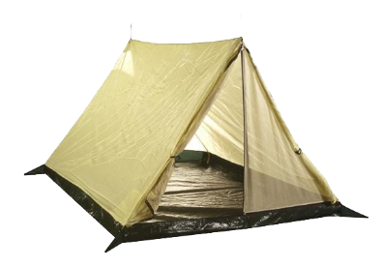
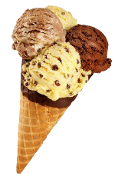
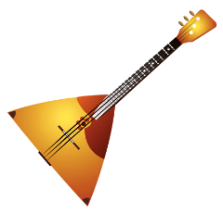
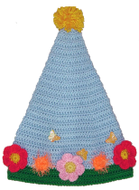
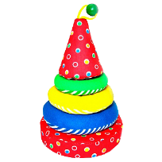
ЧТО БЫВАЕТ ТРЕУГОЛЬНЫМ?

Slide 7
КВАДРАТ
Словно стол стоит квадрат. Он гостям обычно рад. Он квадратное печенье Положил для угощенья. Он - квадратная корзина И квадратная картина. Все четыре стороны У квадратика равны.

Slide 8
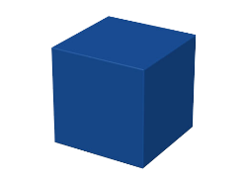
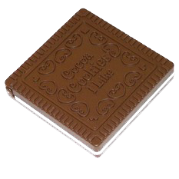
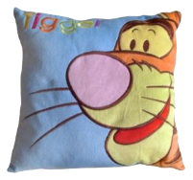
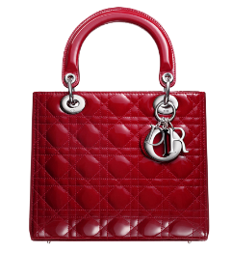
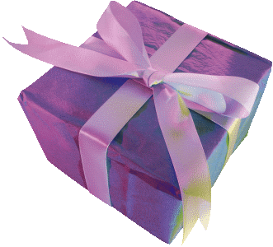
ЧТО БЫВАЕТ КВАДРАТНЫМ?

Slide 9
ОВАЛ
С высоты кружок упал. Он теперь не круг – овал! Он овальный, как жучок, Он похож на кабачок, На глаза и на картошку, А ещё похож на ложку, На орех и на яйцо, На овальное лицо!

Slide 10
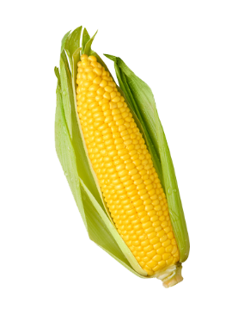
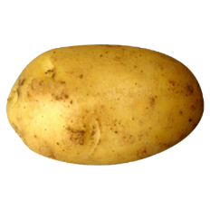
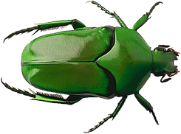
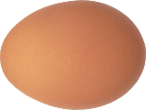
ЧТО БЫВАЕТ ОВАЛЬНЫМ?

Slide 11
ПОЛУКРУГ
Если круг разломишь вдруг, То получишь полукруг. Это месяц в облаках И пол-яблока в руках. Это шляпка у грибочка, На болоте мокром кочка. Разноцветным полукругом Встала радуга над лугом.

Slide 12
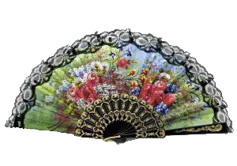
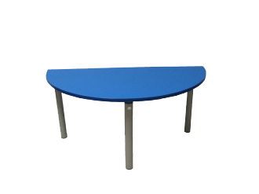
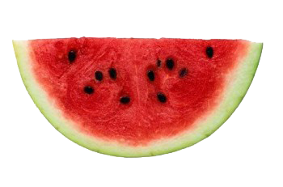
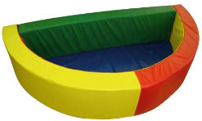
ЧТО БЫВАЕТ ПОЛУКРУГЛЫМ?

Slide 13
РОМБ
Слон квадратик повернул, Присмотрелся и вздохнул. Сверху сел, чуть-чуть примял, И квадратик ромбом стал!

Slide 14
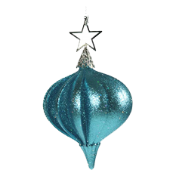
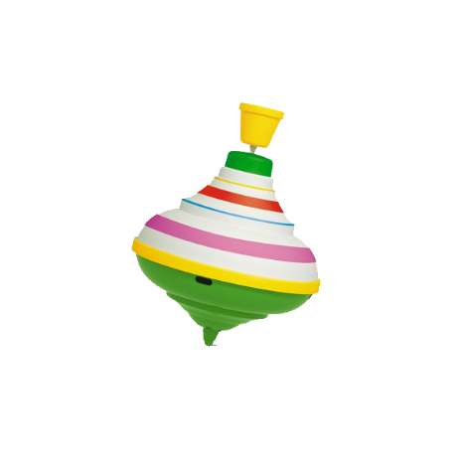
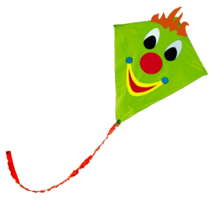
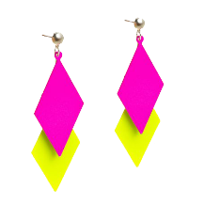
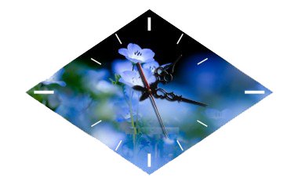
ЧТО БЫВАЕТ В ФОРМЕ РОМБА?

Slide 15
ТРАПЕЦИЯ
Если влезть с пилой повыше, Отпилить у дома крышу, То хозяев мы обидим, Но трапецию увидим! А потом мы все починим И из шкафа юбку вынем. Мы увидим: юбка тоже На трапецию похожа!

Slide 16
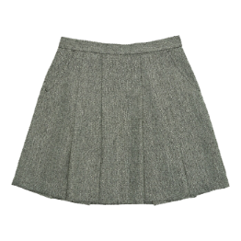
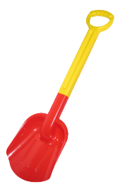
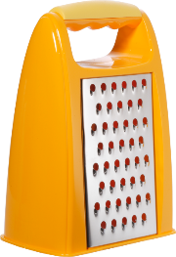
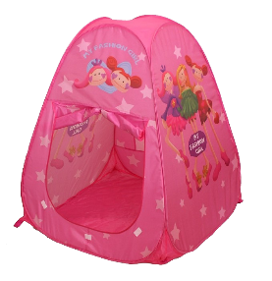
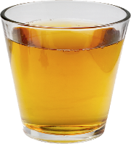
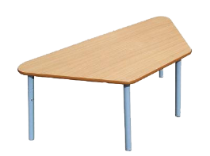
ЧТО БЫВАЕТ В ФОРМЕ ТРАПЕЦИИ?

Slide 17
ЗВЕЗДА
Хорошо живется мне В вышине и в глубине. Отгадать меня вам просто – Пять углов тупых, пять острых.

Slide 18
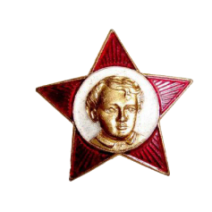
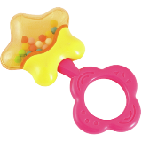
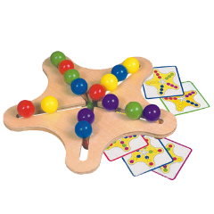
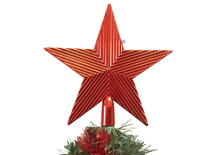
ЧТО БЫВАЕТ В ФОРМЕ ЗВЕЗДЫ?

Slide 19
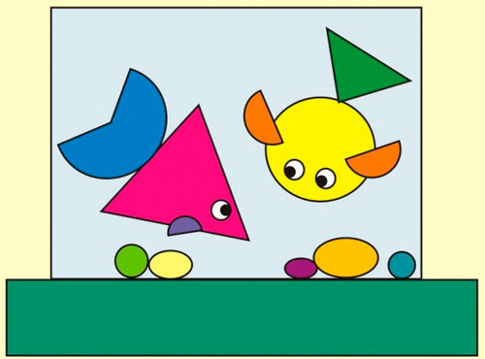
Рассмотри картинку. Какие геометрические фигуры ты видишь?

Slide 20
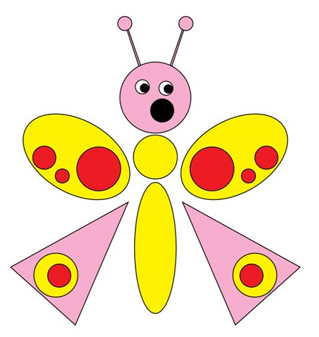
Рассмотри картинку. Какие геометрические фигуры ты видишь?

Slide 21
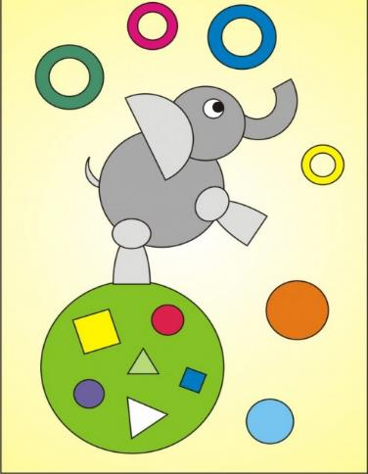
Рассмотри картинку. Какие геометрические фигуры ты видишь?

